Slide 1
시계열 분석
Prof. Hyerim Bae
Department of Industrial Engineering, Pusan National University
hrbae@pusan.ac.kr

Slide 2
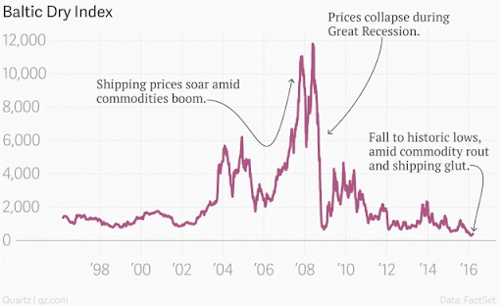
데이터 분석으로 돈벌기

Slide 3
목차
산업현장에서 수집된 데이터를 분석하는데 필요한 기초 소양을 강의합니다.
01
시계열 Overview
02
시계열 by regression
03
Auto Correlation & ARIMA

Slide 4
주요 아이디어
시계열의 미래 값을 예측
시계열의 네가지 구성요소:
평균(Level)
추세(Trend)
계절성(Seasonality)
기타변동(Noise)

Slide 5
설명 vs. 예측
설명(Explanation)은 "시계열 분석"의 목표임
모델은 인과적인 주장을 기본으로 함
모델은 "블랙-박스"가 아님
예측(Predict)은 미래의 값을 예측하는 것
통제(Control)

Slide 6
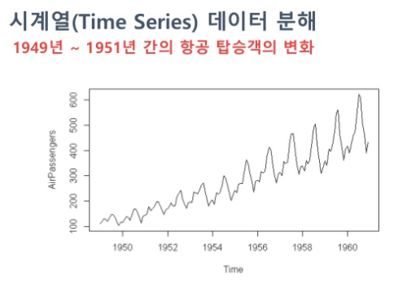
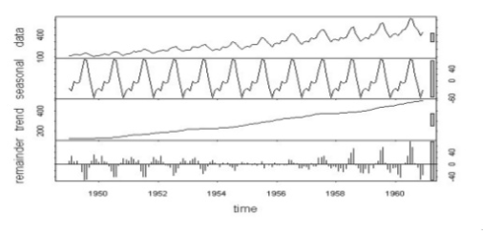
시계열 구성 요소
Level: 평균
Trend: 추세
Seasonality: 계절성
Noise: 기타 변동
시계열 데이터 분해
1949년~1951년 사이 항공 승객의 수

Slide 7
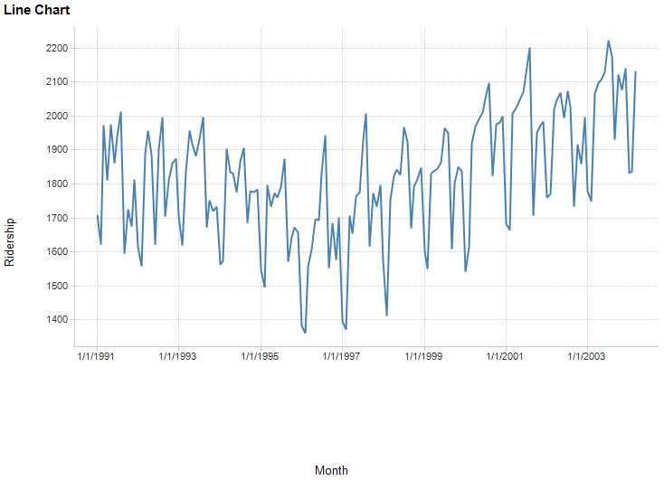
예제: Amtrak Ridership(월)
Level - 매달 약 1,800,000명의 승객이 탑승(단위:천)
U자 모양의 추세가 나타남

Slide 8
3년(1997~1999)으로 확대
계절성이 나타남:
여름이 가장 높음
노이즈:
트렌드도, 계절성도 아닌 것
계절성은 주기적인 패턴임. 다음 그림에서는 일년 중 계절이지만, 모든 주기적인 패턴(매월, 매주, 매일 등)일 수 있음

Slide 9
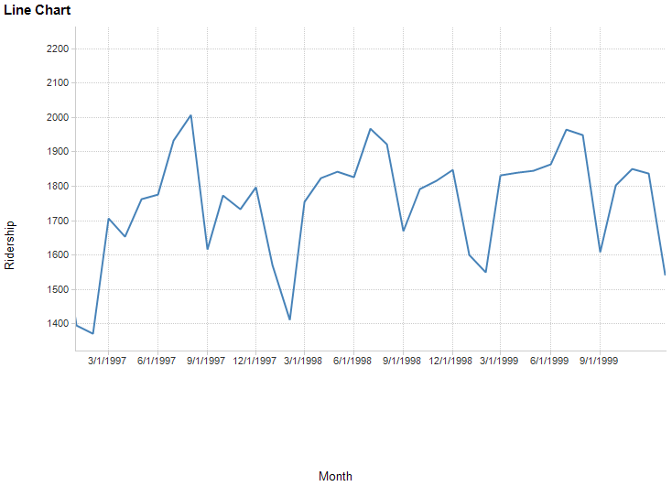
Amtrak Ridership - 3년으로 확대

Slide 10
분할(Partitioning)
데이터를 학습용 부분과 검증용 부분으로 나눔
검증용 부분에서 모델 테스트
무작위로 분할 할 경우, 데이터에 빈 공간을 남길 수 있으며, 이로 인해 문제가 발생할 수 있음
예측 방법론은 순서를 가지는 데이터를 가정함
무작위로 선택하는 대신 데이터를 두 부분으로 나눔
초기 데이터에 대한 교육 실시
이후 데이터에 대해 검증

Slide 11
시계열 by Regression
예측변수를 활용하여 시간에 따른 선형 추세 학습
비선형 추세에도 수정 및 변형하여 사용할 수 있음
지수(Exponential)
다항(Polynimial)
계절성도 캡처할 수 있음

Slide 12
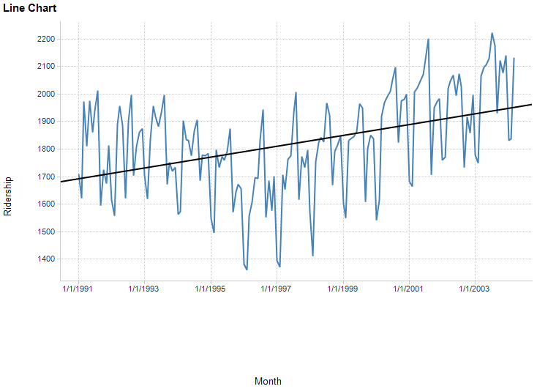
Amtrack 승객 수 데이터에 선형 모델 학습
갈수록 예측이 잘 맞지 않음

Slide 13


회귀 모델
승객 수 Y는 시간과 노이즈(error = e)의 함수
4가지 구성 요소중 3가지를 모델링
Level ($B_{0}$)
Trend ($B_{1}$)
Noise ($e$)
Trend 모델은 선형이므로, 그래프에서 볼 수 있 듯 모델링하기 좋지 않음(나중에 더 자세히)
$$Y_{i} =B_{0} +B_{1}×t+ e$$

Slide 14
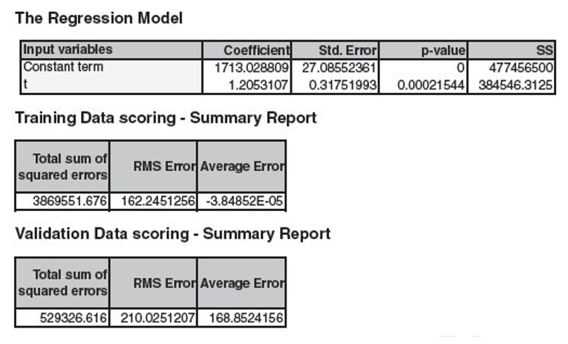
회귀 결과

Slide 15

다항 추세(Polynomial Trend)
필요에 따라 예측 변수를 추가
예를 들어, 2차식의 관계의 경우에, $t^{2}$예측 변수 추가
$t$와 $t^{2}$를 모두 사용하여 선형 회귀를 적합시킴

Slide 16
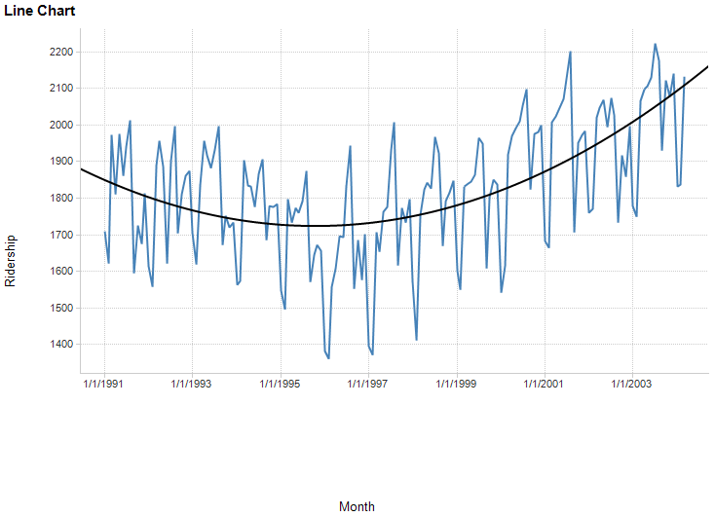
Amtrak 데이터의 2차 항 적합

Slide 17
Amtrak 데이터의 2차 항 적합
이제 추세를 포착하는 것 같음
계절성이 남아있음

Slide 18
계절성 처리(Handling)
계절성은 일관되게 더 높거나 낮은 값의 반복되는 주기적 패턴
매일, 매주, 매월, 분기 등
계절에 대한 범주형 변수를 추가하여 회귀분석을 처리함
Month | Ridership | Season
Jan-91 | 1709 | Jan
Feb-91 | 1621 | Feb
Mar-91 | 1973 | March
Apr-91 | 1812 | April

Slide 19
이진 더미 변수 생성
로지스틱 회귀 분석은 일반적으로 범주형 변수를 더미 변수로 변환해야 함
다중 공선성 문제를 방지하려면 m개 범주에서 m-1개 더미 범수를 사용함

Slide 20
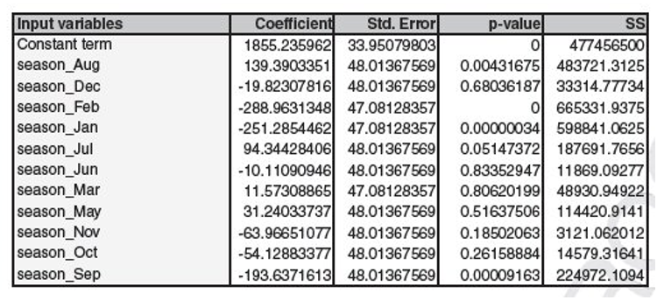
회귀 결과: 각 계절에 대한 회귀 계수

Slide 21
계절성 유형
가법(Additive) - 위에서 설명한 모형
model shows amounts by which seasonal values exceed or fall below those in the reference season
승법(Multiplicative) - model shows percentages by which seasonal values exceed or fall below those in the reference season
위와 같이 진행하며, 출력으로 log(Y) 사용

Slide 22

마지막 모델, Amtrak data
트랜드 및 계절성을 통합함
13개 예측 변수
11개 더미 변수
$t$
$t^{2}$

Slide 23
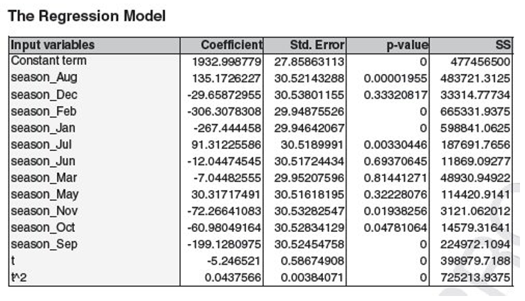
회귀 결과 - 회귀 계수

Slide 24
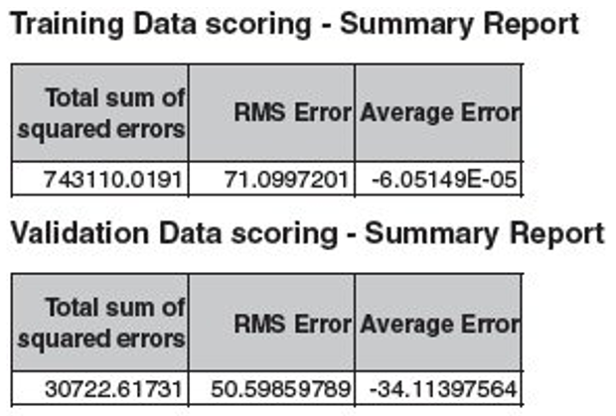
모델 성능

Slide 25
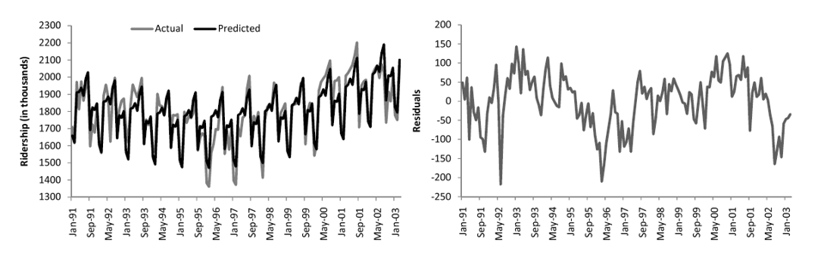
잔차
실제 값 vs. 예측 값

Slide 26
자기상관(Autocorrelation), ARIMA
Prof. Hyerim Bae
Department of Industrial Engineering, Pusan National University
hrbae@pusan.ac.kr

Slide 27
자기상관
일반적인 데이터와 달리 시계열 데이터는 가까운 값("Autocorrelation")과 상관 관계가 있음
일반적인 회귀 분석(Ordinary regression)에서는 이를 설명하지 않음

Slide 28
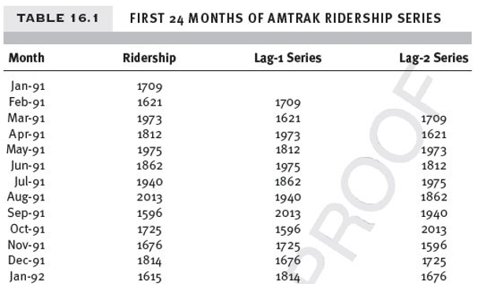
자기상관 계산
지연된(Lagged) 데이터를 만듬
하나 이상의 기간만큼 밀려난 원본 데이터의 복사본임
원본 데이터와 Lagged 데이터(lag-1, lag-2, etc.) 간의 상관 관계를 계산함

Slide 29
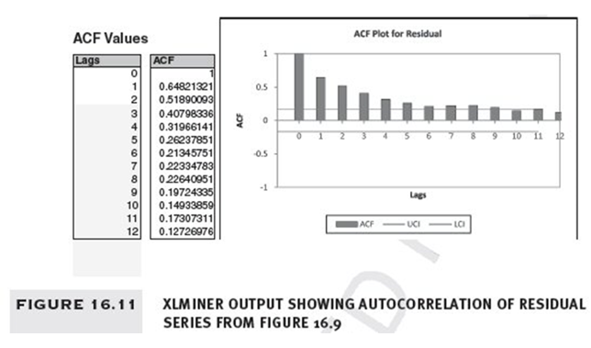
자기상관
lag-1에서 양의 자기상관 = stickiness
lag > 1의 경우에 강한 자기상관(양 또는 음)은 계절적(주기적) 패턴을 나타냄
잔차의 자기상관은 모형이 데이터의 계절성을 완전히 포착하지 않았음을 나타냄

Slide 30
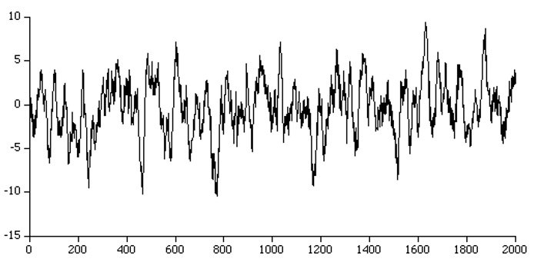

ARIMA 정리
AR model
AR(1)

Slide 31
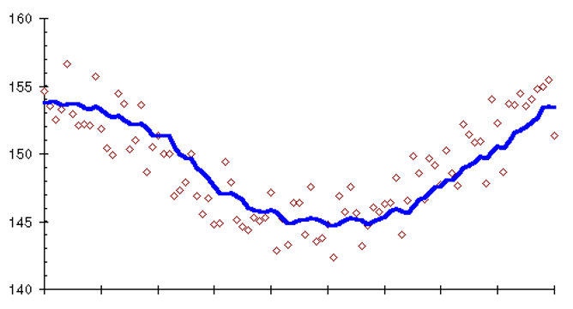

MA
MA(1)

Slide 32
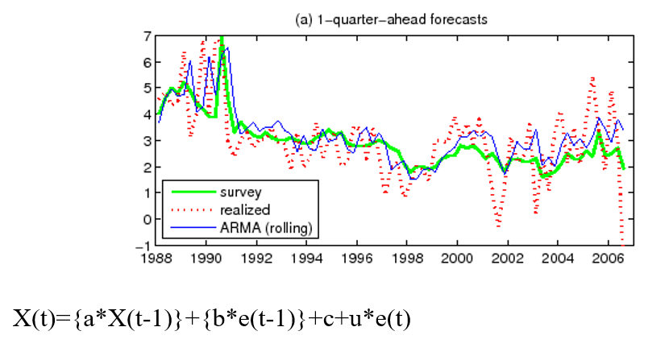
ARMA

Slide 33
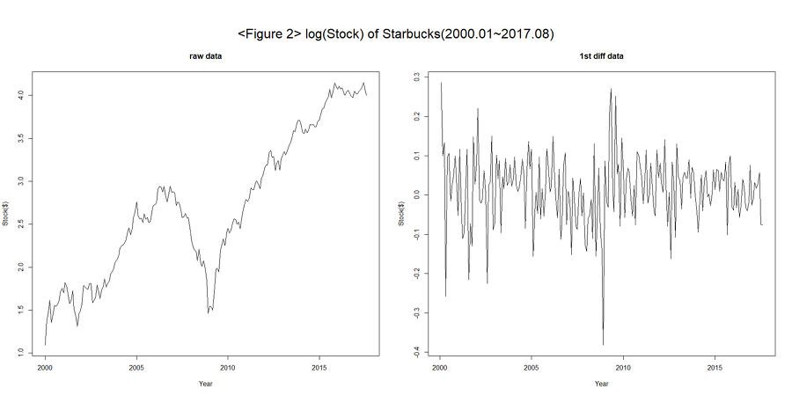
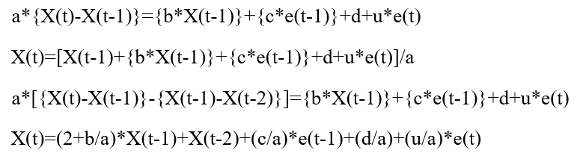
ARIMA는 "공적분(co-integration)"의 개념을 활용함
correlation (Linear)
만약 X값이 큰 경우, Y값도 큰 경향이 있음
co-integration (Trend)
만약 X가 증가하면, Y도 증가함
정상성 고려

Slide 34
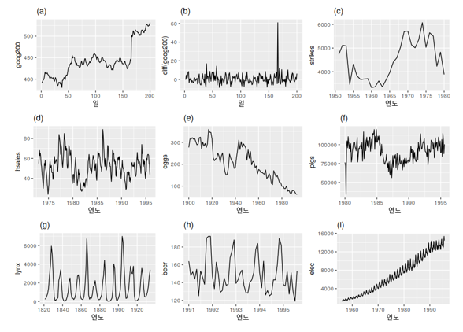
시계열의 정상성
시계열 데이터의 특성과 시간이 서로 독립인 경우
즉, 시간의 흐름에 따라서 통계적인 특성이 변하지 않는 경우

Slide 35
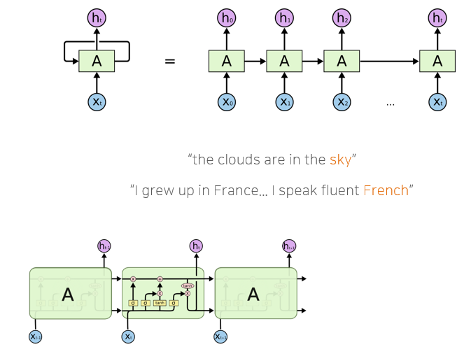
RNN 및 LSTM
RNN
LSTM

